Slide 1

Emprendemos
3/Junio/2023
Magister Eduard Duarte Sepúlveda

Slide 2
Temas
Que vamos a encontrar
Historias de vínculos creados
Conectando los puntos
Equipo de trabajo
Que aprenderemos
Entregar Valor
Crear Valor
Entregar Valor $
Connecting de dots – tecnologies
Como trabajaremos- metodología
Cuánto durará
Que ganaremos

Slide 3
Motivación - Crea una extensión de Chrome en 10 horas sin saber programar, con ChatGPT
Podemos crear
En 24 horas, Ihor Stefurak había ganado 1.000 euros vendiendo la extensión a usuarios individuales. A los pocos días la puso a la venta en Acquire, y 5 compradores pujaron por ella. No dice por cuánto la vendió, pero asegura que con el dinero que ha sacado va a comprarse una casa, así que hablamos de docenas, cientos de miles de euros.
https://computerhoy.com/tecnologia/crea-extension-chrome-10-horas-chatgpt-gana-miles-euros-1240894

Slide 4

Que aprenderemos – Creando Valor
Crear Valor de negocio
Propuesta de valor
Gap de Experiencia
Adyacencias & Espacios en Blanco
JTBD
CVP
Canvas Business Model
Customer Journey

Slide 5
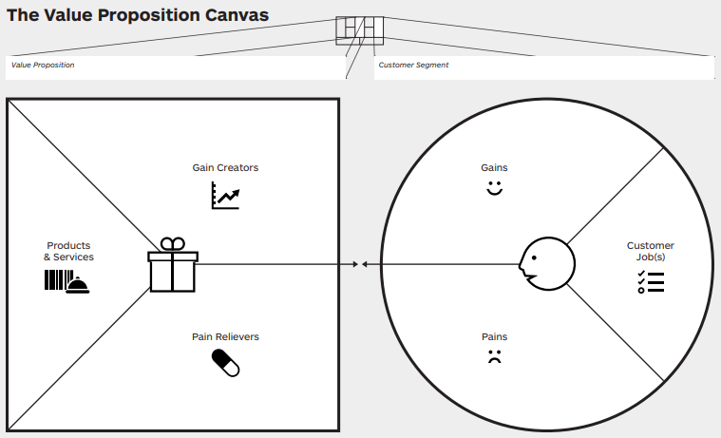
Que aprenderemos – Creando Valor
Crear Valor de negocio
Propuesta de valor

Slide 6
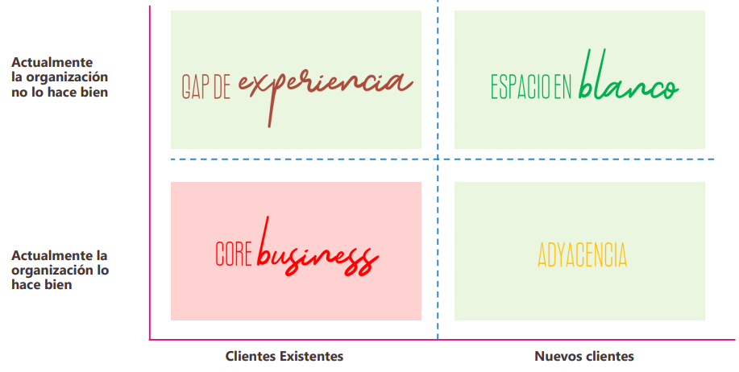
Que aprenderemos – Creando Valor
Crear Valor de negocio
Propuesta de valor
Naturaleza de la oportunidad
Naturaleza de cliente

Slide 7
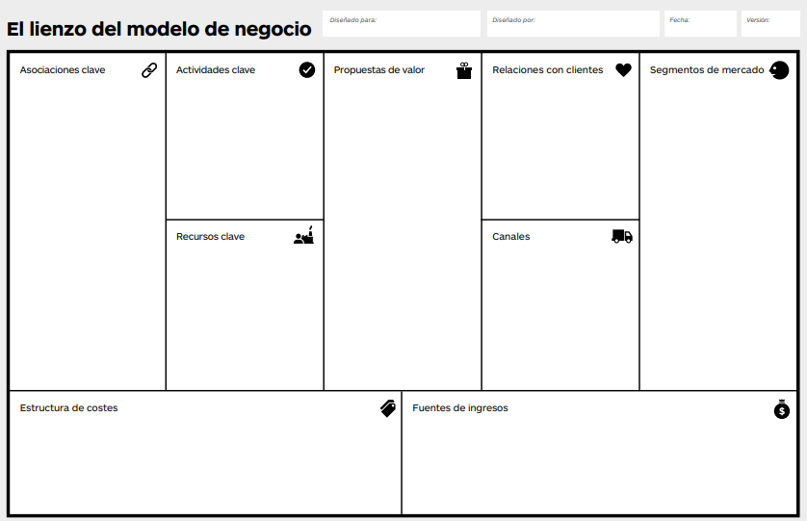
ENTREGAR VALOR
CREAR VALOR
Escriba aquí…
Proveedores de telefonía celular
Brokers de CriptoActivos
Billeteras Digitales
Conocer al cliente (ambos segmentos) mediante su ADN digital
Conocer el origen del efectivo
Co crear la Plataforma con los usuarios para que indiquen qué servicios o mejoras quieren hacer
Prevención de Fraudes
SARLAFT
Módulo de intermediación en Compra/Venta de Criptoactivos
Seguridad, confianza y respaldo de cada una de las transacciones.
Canales de Atención al cliente (CX), ChatBot
Blog de Educación Financiera y Oportunidades de Inversión alimentado por la comunidad
Seller: Usuarios de la Plataforma, entre 18 y 28 años , no tienen hijos, trabajan en el sector de tecnología, freelance o emprendedores digitales que trabajan para agencias en el exterior y les pagan en criptoactivos.
Buyer: Usuario de la Plataforma entre 25 y 45 años, tiene un buen empleo que genera ganancias importantes y desea invertir de forma inteligente, para no depender de las variables del mercado, usualmente compraba en dólares.
UX de la Aplicación Móvil
Integración con Cuentas digitales de terceros
Cadenas de Bloques tipo Consorcio para rastrear los orígenes del activo digital
IA para el chatBot
MFA/ OTP/ Autenticación Biométrica
Celulares
Billeteras Digitales con identificadores únicos por cliente
Billeteras Digitales de terceros
Diseño, Mantenimiento y despliegue de la aplicación
Procesamiento de los datos de los usuarios
Infraestructura Cloud que se integre con las cadenas de confianza distribuida y tenga permisos para crear registros en los layers
Integración con Infraestructura On Premise (API)
Valor por Consultas por API de la IA
Pagos por el movimiento del dinero a las cuentas digitales
Comisiones por trading de criptoactivos
CAPTURAR VALOR

Slide 8
Que aprenderemos – Creando Valor
Crear Valor de negocio
Propuesta de valor
Describa el JTBD | Cuando el usuario esta? (Describa la circunstancia) | El usuario quisiera.. (Motivaciones funcionales) | El usuario quisiera.. (Motivaciones Emocionales) | De manera tal que… (Resultado que quisiera lograr)
WS - Acceder de forma rápida y segura a un préstamo de efectivo a una tasa adecuada , seleccionando tiempos cortos y transferencias a otras billeteras digitales - Generar ganancias con el dinero de mi cuenta de ahorros superiores a las ofrecidas por la Banca tradicional, con una transacción respaldada, rápida y segura. | Con la necesidad urgente de un crédito de pago rápido a tasas adecuadas, claras, confiables y reguladas por una entidad, que le permita crear una vida crediticia sin perjudicar su flujo de caja o arriesgar su tranquilidad Buscando una oportunidad de inversión de corto plazo que le garantice buenos rendimientos y proteja su dinero, con garantía y el respaldo | Acceder a un préstamo rápido de efectivo de bajo monto, por poco tiempo desde su celular o algún canal digital sin tener que ir al Banco Tener la oportunidad de ofrecer dinero de forma segura, a cambio de un % con la garantía de que le van a pagar, desde un canal digital que le garantice inmediatez y soporte | Recibir una ganancia, poner a trabajar el dinero, estar seguro de que le van a regresar el dinero. Solucionar una urgencia, encontrar fuentes de financiación diferentes a la Banca tradicional, pagar tasas justas. No tener que recurrir a prestamistas independientes o gota a gota | Generar una experiencia digital que permita conectar a prestamistas con solicitantes de bajos montos a corto plazo, que sea seguro, rápido y confiable, generando así, una nueva línea de Revenue para Todo Tarjetas S.A, que provenga de la intermediación de las transacciones.
WS - Cambiar a Pesos Colombianos los criptoactivos recibidos mediante una tasa justa en una entidad que garantice la transacción. - Invertir en criptomonedas (stablecoins) desde la misma aplicación del Banco, monitorear sus inversiones y monetizar directamente su cuenta de ahorros/corriente, o a un tercero a través de billeteras o pasarelas . | - Buscando convertir a pesos sus activos digitales , - Buscando aumentar y diversificar su inversion en crypto activos | Comprar criptomonedas (stablecoins) de manera rápida y Segura Vender sus criptomonedas y recibir sus ganancias a su cuenta de ahorros/corriente o cualquier otro destino. | Obtener ganancias de sus inversiones en criptomonedas (stablecoins) con un bajo margen de transacción. Monitorear su inversión y recibir sugerencias de la plataforma. | Ofrecer una herramienta que le permita al usuario comprar y vender criptomonedas (stablecoins) de manera rápida y segura desde la misma plataforma de su banco. Crear una nueva oportunidad de negocio para Todo Tarjetas S.A., que le permite conectar con necesidades de sus usuarios jóvenes y percibir ingresos por las transacciones de venta.

Slide 9
Conecting the Dots
Modelo de negocio
Modelo de negocio
Crear Valor de negocio
Entregar Valor de negocio
Capturar Valor de Negocio
(Ecuación Económica)
Propuesta de valor
Capacidades
Modelos de monetización
Story Telling
Use Cases
Metodológicas
Procesos
Ingresos
Costos
Observación
Requerimientos
Recursos
Digitales
Caso de ne gocio

Slide 10
Conecting the Dots
Modelo de negocio
Generar flujos de nuevos ingresos
Reducir Costos
Incrementar el NPS
Capturar Valor ($$$)
Ganar Market Shared
Mejorar Margen
Incrementar eficiencia & agilidad
Crear Valor
Gap de Experiencia
JTBD
Canvas Business Model
MVP LF
Adyacencias & Espacios en Blanco
CVP
Customer Journey
MVP HF
Entregar Valor
Digital Architecture OmniChannel Architecture
Operational Architecture
(Enterprise Architecture)
Secure
Simple
Quick
Cultura Organizacional
Simple
Customer Insights
Business Process
DataLakes
Digital Offerings
Applications (CRM / ERP / COTS
Applications (Custom Development)
Emerging Tech
Business Analytics
Machine Learning
API Management
Block Chain
Data models ( DHW, Data Marts, MDM)
Cloud
Big-data
Augmented Reality
IoT
Cloud Native
Infraestructure & Platforms
Kubernates (K8S)
Dockers (Container)
Microservicios
Internal
10

Slide 11

Hablemos de extensiones
Estado del arte
https://developer.chrome.com/docs/extensions/reference/

Slide 12
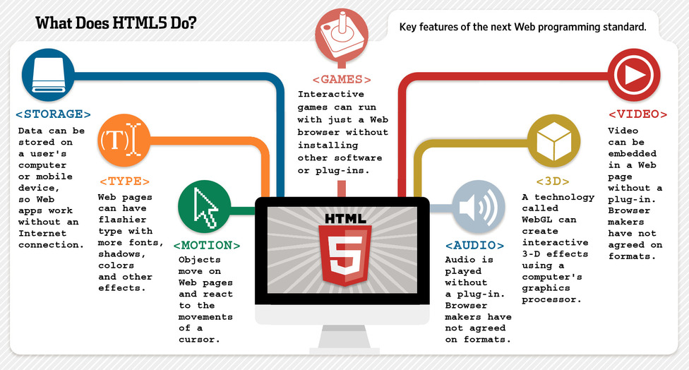
Repaso CSS & HTML
Preparación técnica
Esta foto de Autor desconocido está bajo licencia CC BY-NC

Slide 13
Que aprenderemos – Entregando Valor
Entregar Valor de negocio
Preparación técnica
Android Studio
HTML
CSS
Java
Script
Gradle
Java
ADB
React-Native

Slide 14
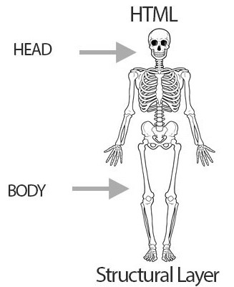
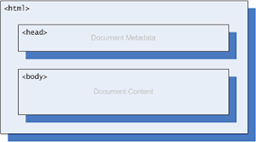
HTML – Entregando Valor
Entregar Valor de negocio
Preparación técnica

Slide 15
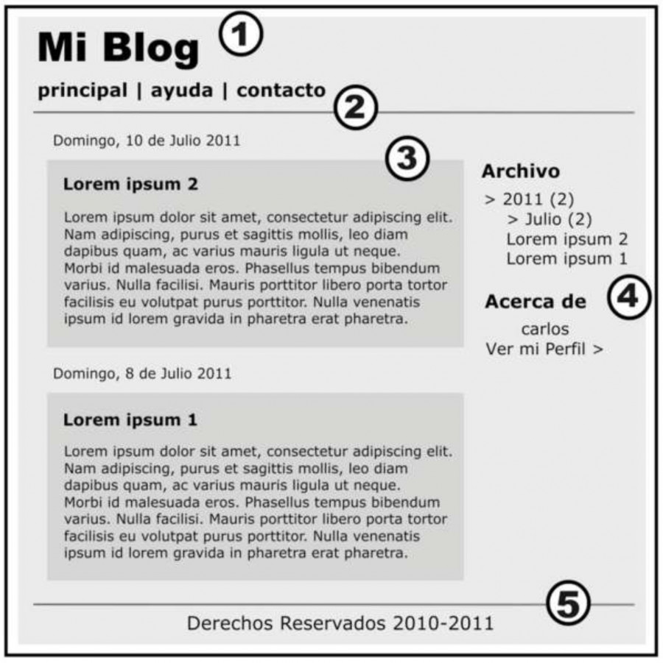
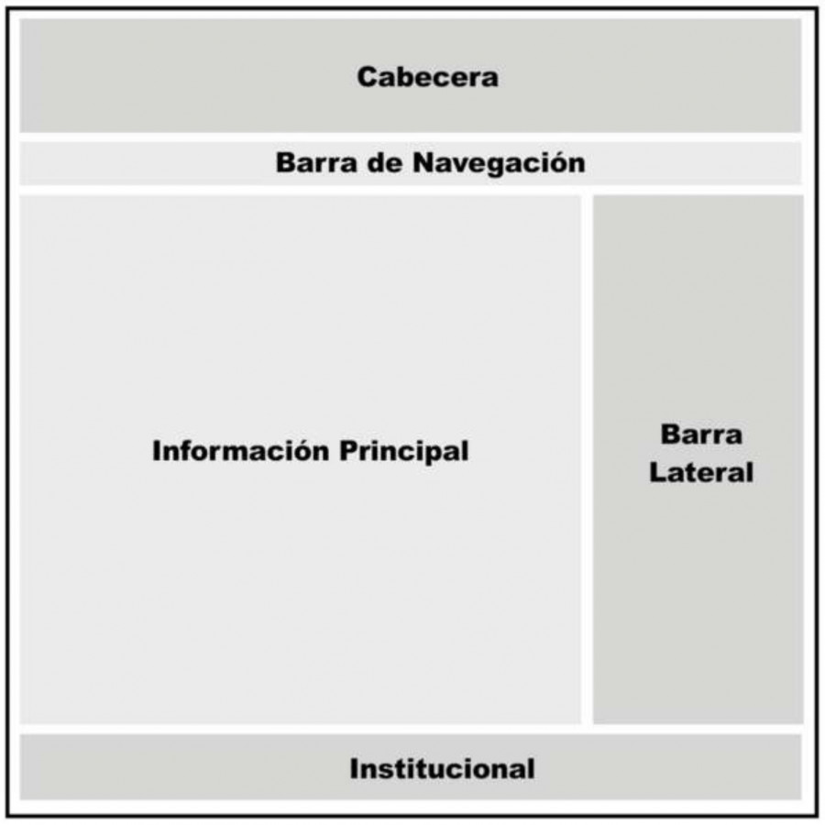
HTML – Entregando Valor
Preparación técnica

Slide 16
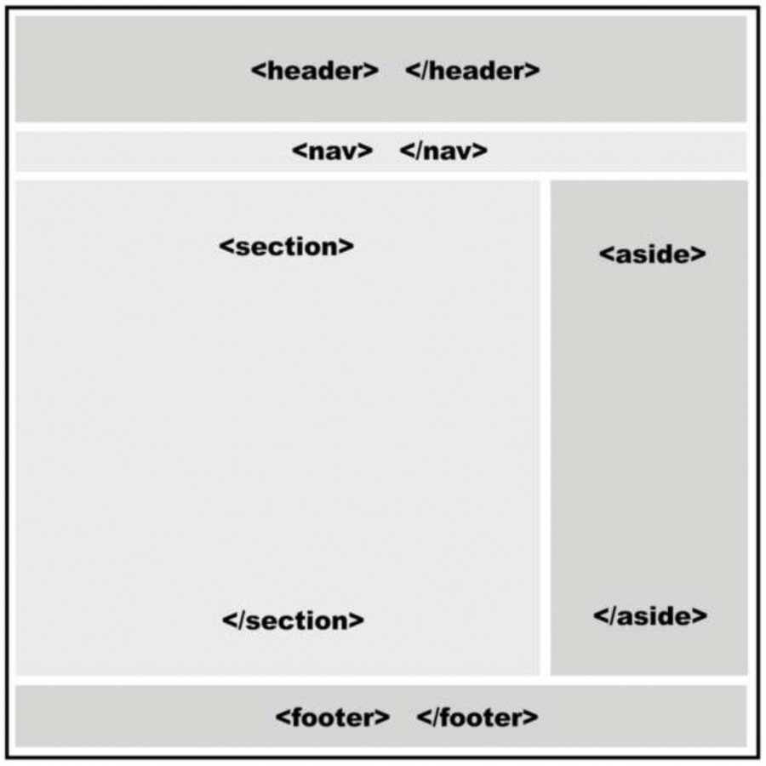
HTML – Entregando Valor
Preparación técnica

Slide 17
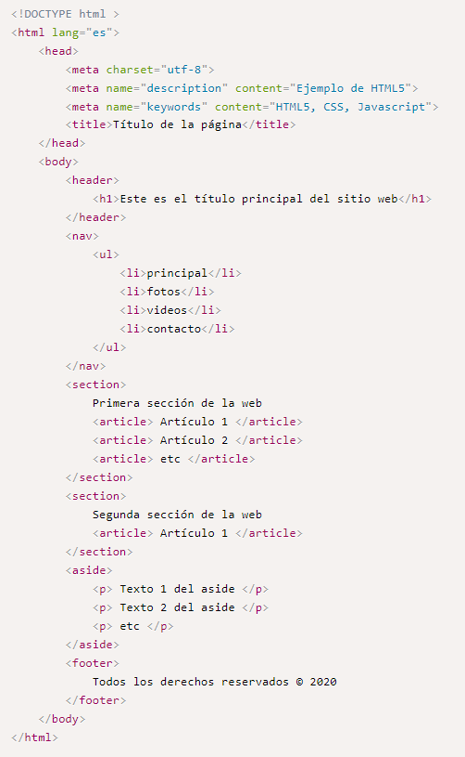
HTML – Entregando Valor

Slide 18

CSS – Entregando Valor
Entregar Valor de negocio
Preparación técnica

Slide 19
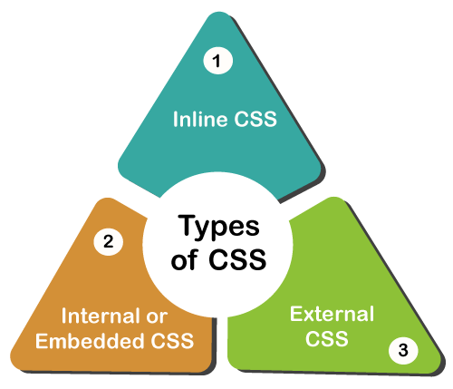
CSS – Entregando Valor
Entregar Valor de negocio
Preparación técnica

Slide 20
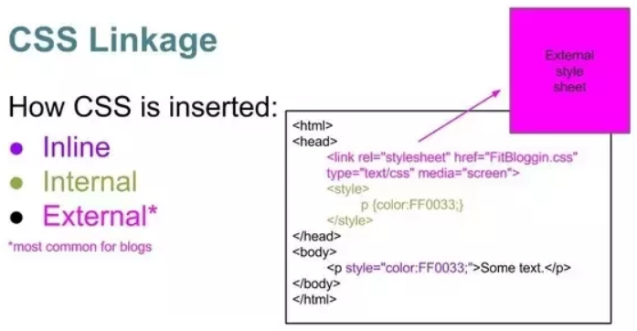
CSS – Entregando Valor
Entregar Valor de negocio
Preparación técnica

Slide 21
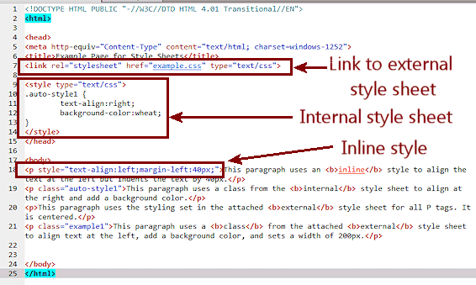
CSS – Entregando Valor
Entregar Valor de negocio
Preparación técnica

Slide 22
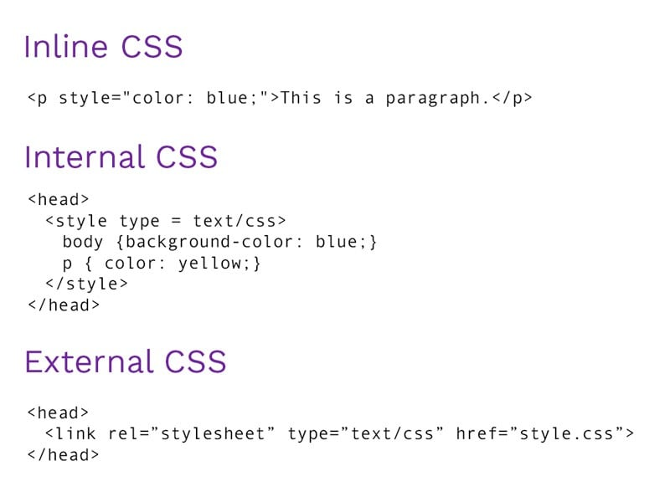
CSS – Entregando Valor
Entregar Valor de negocio
Preparación técnica

Slide 23
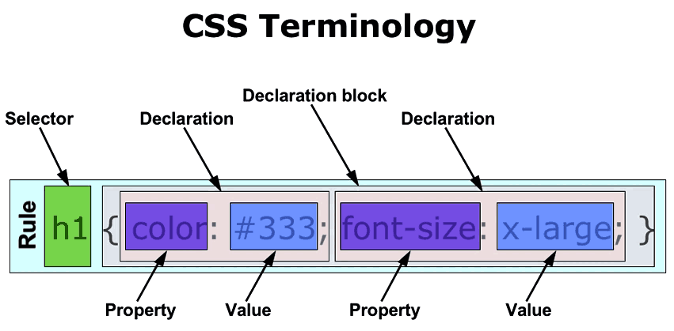
CSS – Entregando Valor
Entregar Valor de negocio
Preparación técnica

Slide 24
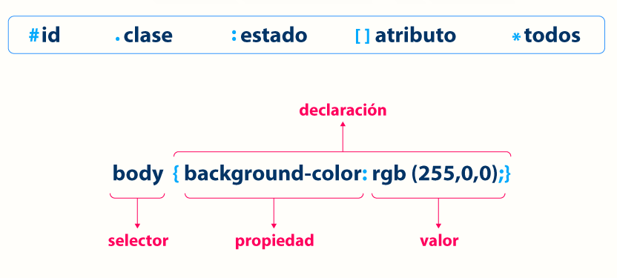
CSS – Entregando Valor
Entregar Valor de negocio
Preparación técnica

Slide 25
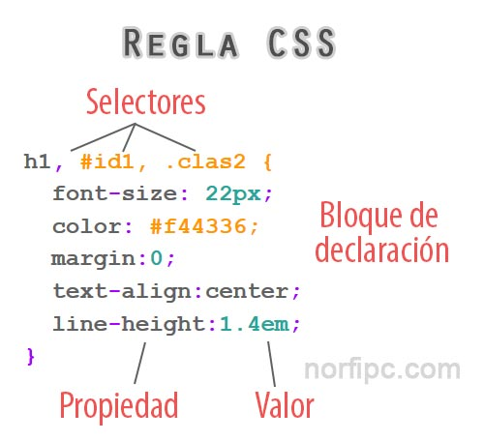
CSS – Entregando Valor
Entregar Valor de negocio
Preparación técnica

Slide 26
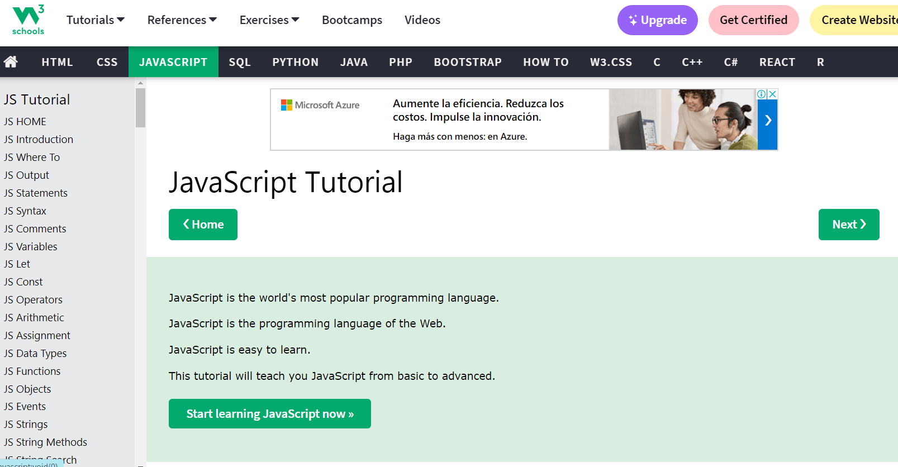
JAVA script – Entregando Valor
Entregar Valor de negocio
Preparación técnica
https://www.w3schools.com/js/

Slide 27
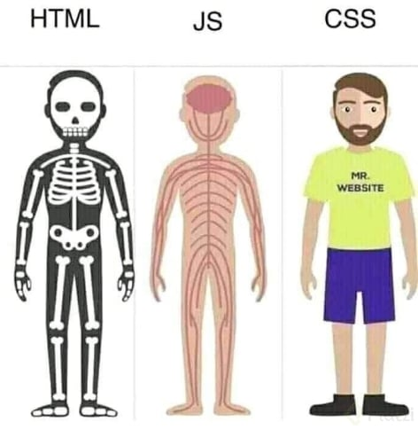
HTML, CSS & JS – Entregando Valor
Preparación técnica

Slide 28
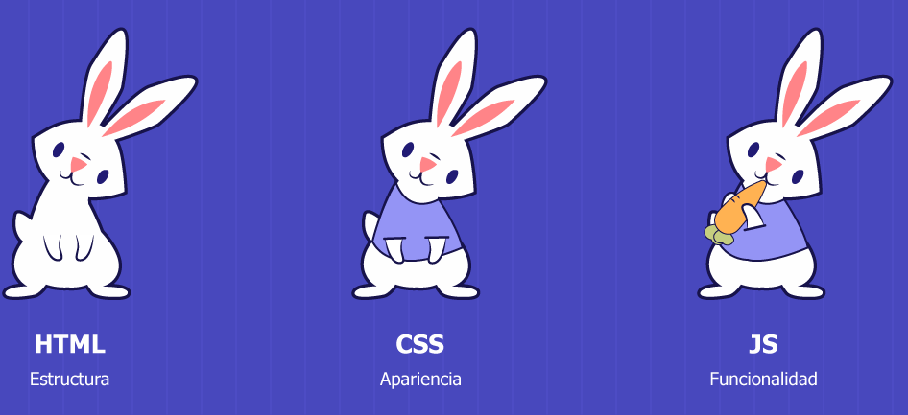
HTML, CSS & JS – Entregando Valor
Preparación técnica

Slide 29
Equipos de trabajo
Fecha de entrega 2 de Julio
Jhon
Alejo
Richard
Michel
Valería
Juanjo
Eduard
Flavio
Santiago
Gabriela
Eugenio

Slide 30
Equipos de trabajo
Fecha de entrega 2 de Julio
Eduard
Alejo
Juanjo
Richard
Flavio
Santiago
Gabriela

Slide 31


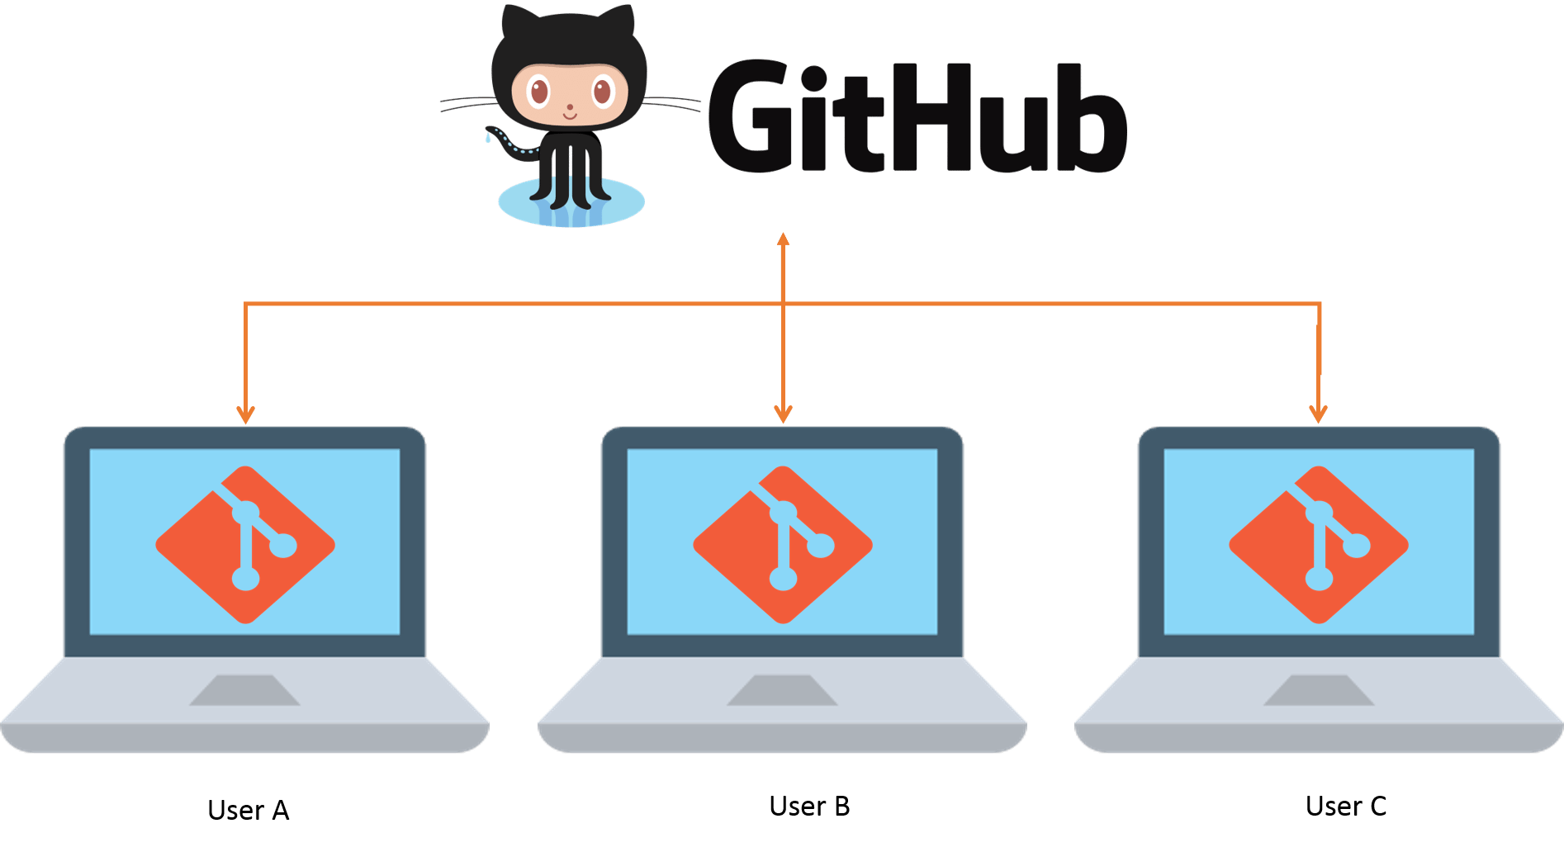



Trabajo en equipo
Repositorios
Esta foto de Autor desconocido está bajo licencia CC BY-SA-NC

Slide 32
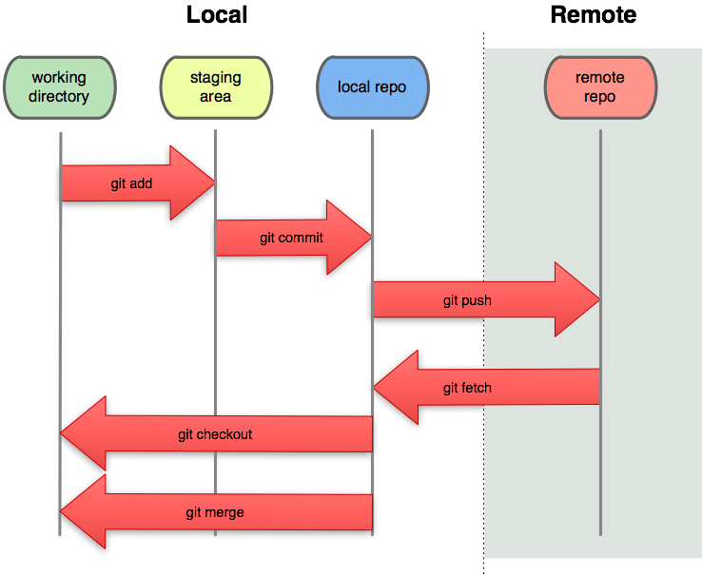

Slide 33
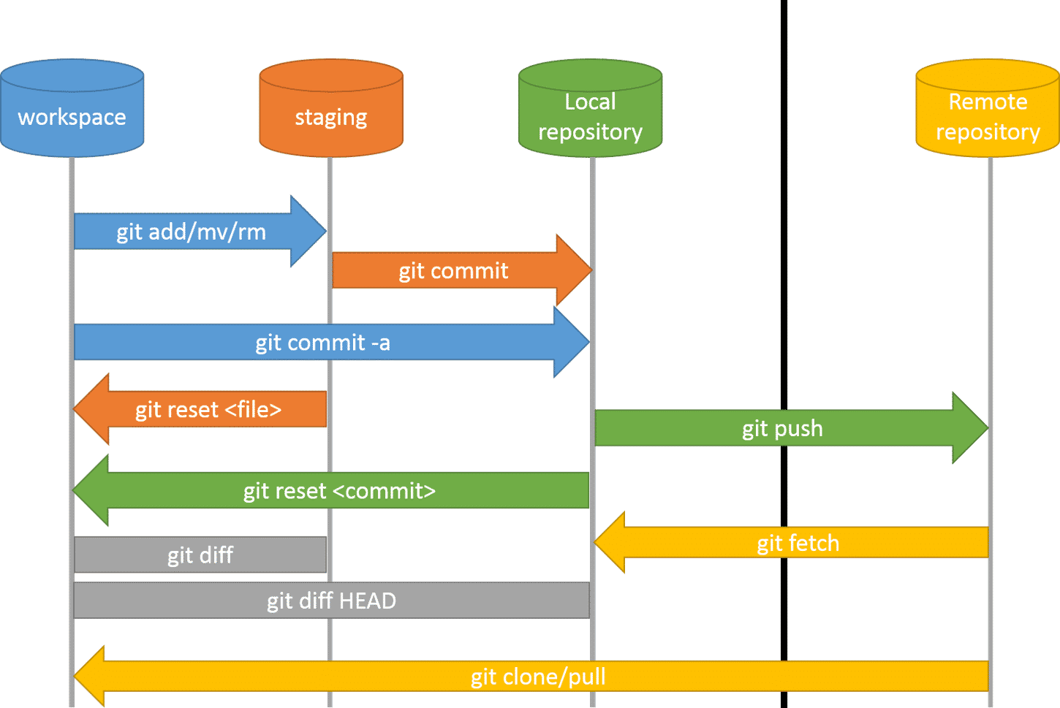

Slide 34
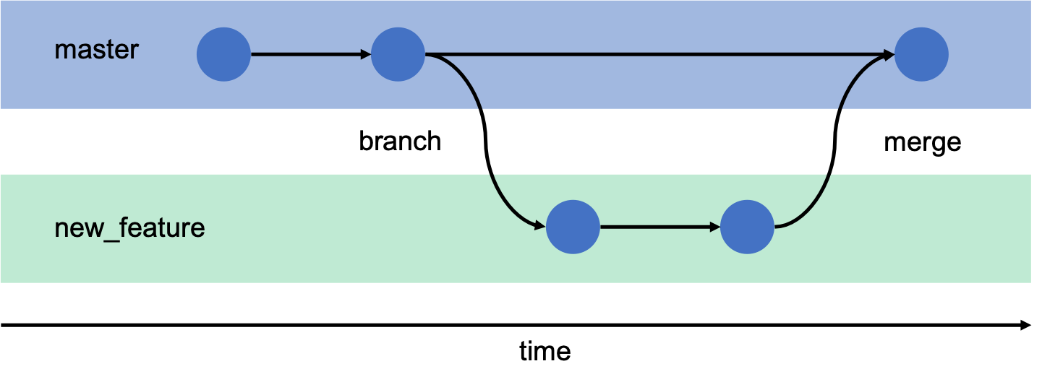
Git – Añadir una nueva característica
Branch - merge

Slide 35
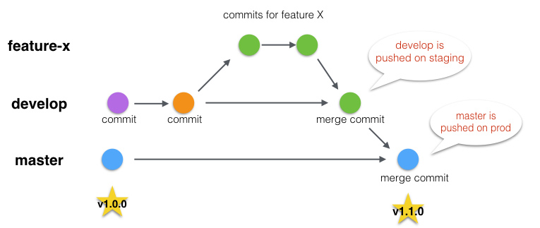
Git – Añadir una nueva característica
Branch - merge

Slide 36
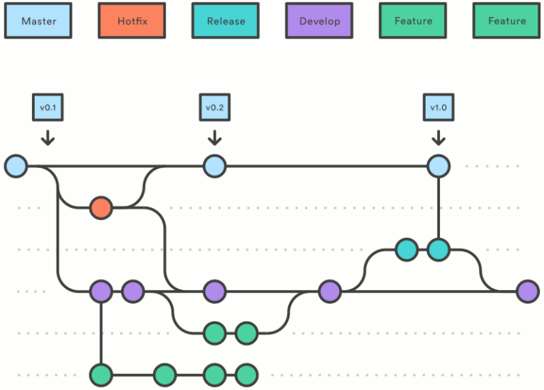
Flujos de trabajo Git
Feature-realease-develop

Slide 37
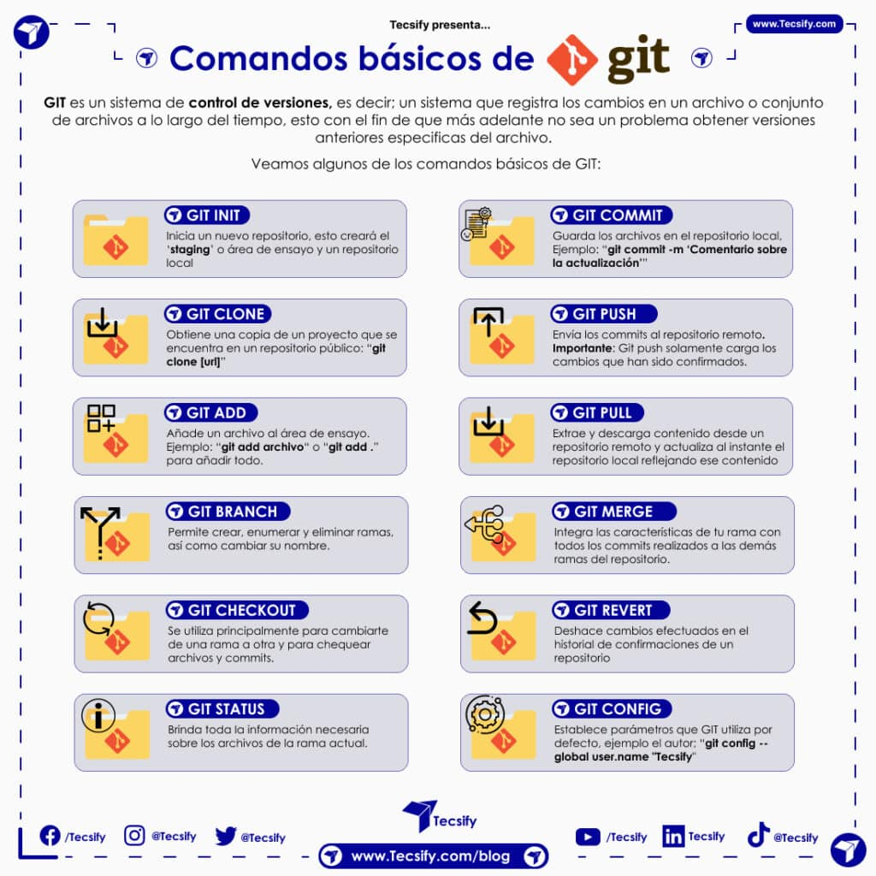

Slide 38
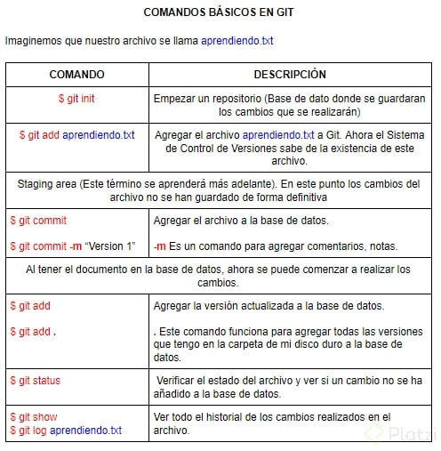

Slide 39
Cuánto Durará
Horas de trabajo
4 Créditos
4 horas de clase
12 horas de desarrollo
3 semestres
2 vacacionales
Preparación
lectura
trabajo
Participación
Atención
Preguntas
Cierre
Trabajo
Propuestas

Slide 40

Muchas Gracias
Notes:
Cultura y velocidad distinta….
Plantear argumentos

